Slide 1
Lapage — Analyse e-commerce
Mars 2021 – Février 2023 · 679 111 transactions · 8 596 clients
Analyse Data — Avril 2026

Slide 2
Sommaire
01
Activité
CA, transactions catalogue, saisonnalité
02
Clients
BtoB, concentration fidélisation, cohortes
03
RFM
Profils clients valeur, récence
04
Corrélations
Âge, genre catégorie d'achat
05
Synthèse
Enseignements clés recommandations
2

Slide 3
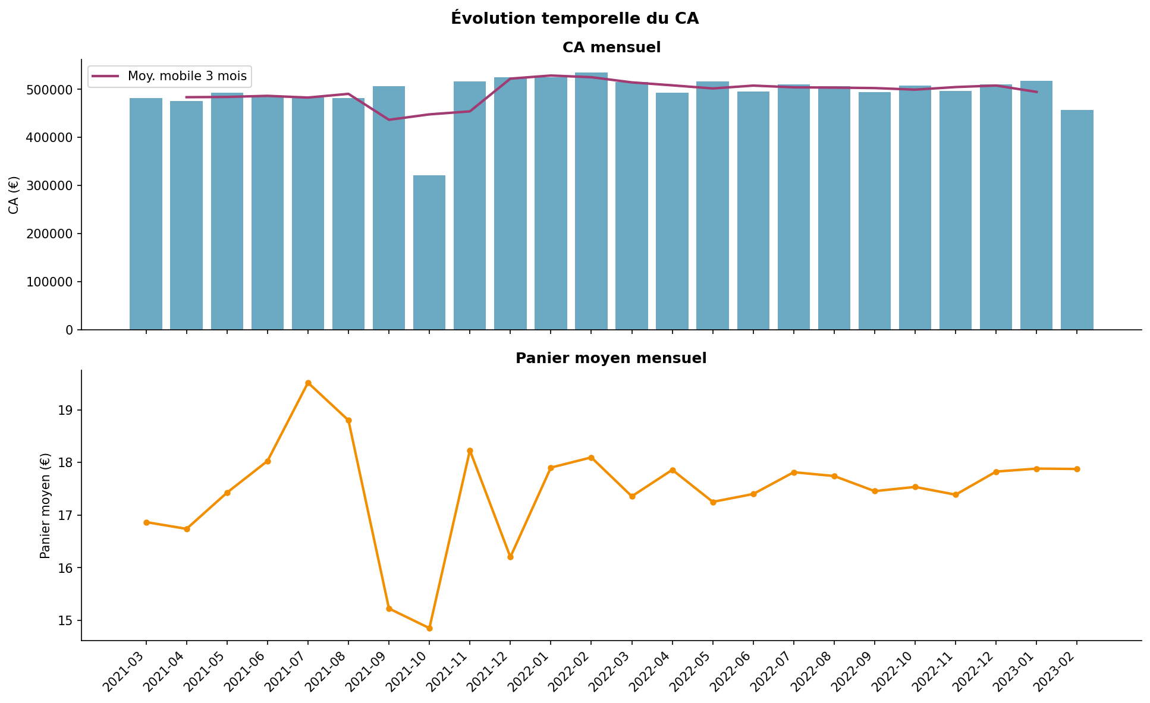
CA en hausse sur 24 mois — la croissance vient du volume, pas des prix
11,85 M€
CA total sur 2 ans
Mois record : Fév. 2022
Mois creux : Oct. 2021
17,35 €
panier moyen — stable sur 2 ans
→ La hausse du CA vient du nombre d'achats, pas des prix
Saisonnalité reproductible d'une année sur l'autre
→ Les pics sont prévisibles — planifier les campagnes en amont
3

Slide 4
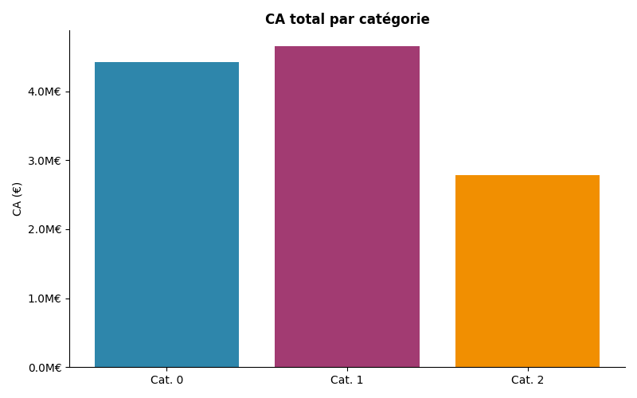
Cat.1 et Cat.0 dominent à 77% — Cat.2 décroche et reste sous-exploitée
39 %
Catégorie 1 — leader
Catégorie 0 : 37 %
Les deux ensemble : 76 % du CA
23 %
Catégorie 2 — décroche
→ Offre, prix ou visibilité à investiguer
→ Potentiel de croissance non exploité
4

Slide 5
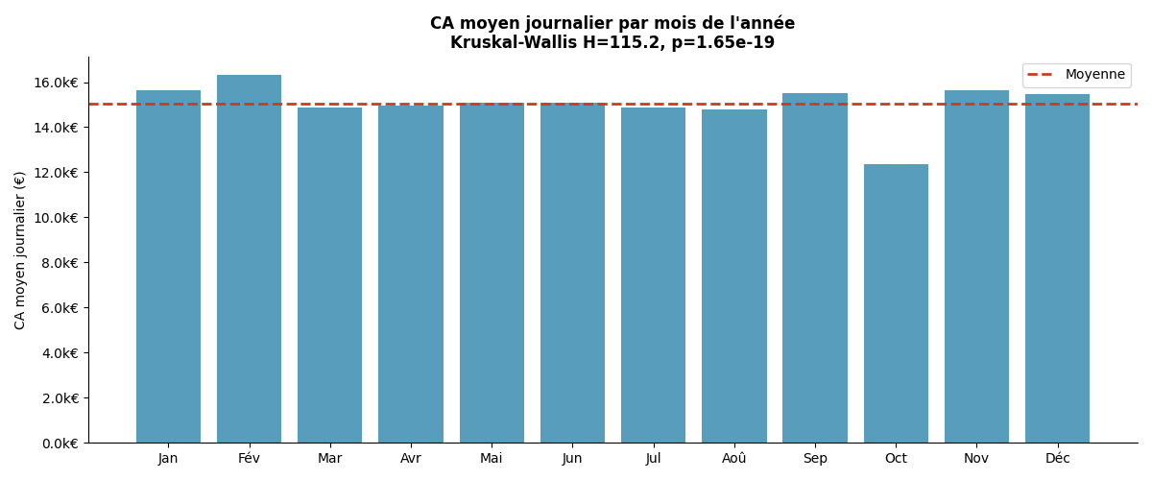
Saisonnalité prouvée — des pics réels et prévisibles à intégrer au calendrier commercial
Lundi
meilleur jour de CA
Samedi = jour le plus faible
→ Concentrer les communications en début de semaine
Saisonnalité confirmée statistiquement (p < 0,001)
Chaque catégorie a ses propres pics — segmenter les campagnes par catégorie
5

Slide 6
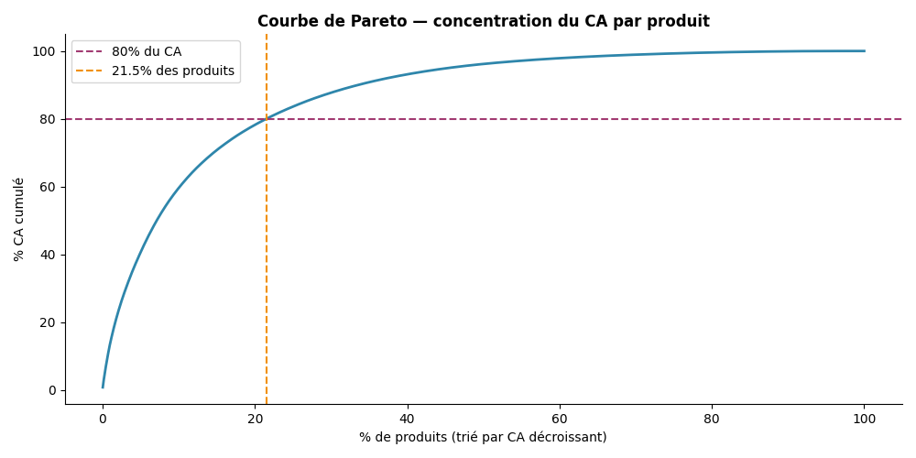
Pareto 80/20 confirmé — 20% des références font 80% du CA, le catalogue peut être réduit
80 %
du CA sur 20 % des références
La queue du catalogue génère peu de valeur
→ Déréférencer les produits en bas de classement
Concentrer les mises en avant sur les références motrices
→ Simplifier le catalogue = moins de coûts, plus de focus
6

Slide 7
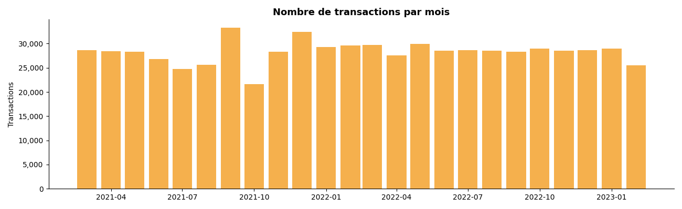
Transactions et CA évoluent ensemble — augmenter le CA passe obligatoirement par plus d'achats
679 k
transactions sur 2 ans
Moyenne : 28 296 / mois
Volume et CA parfaitement synchrones
Aucun effet prix détectable
→ Pour croître : augmenter la fréquence d'achat
7

Slide 8
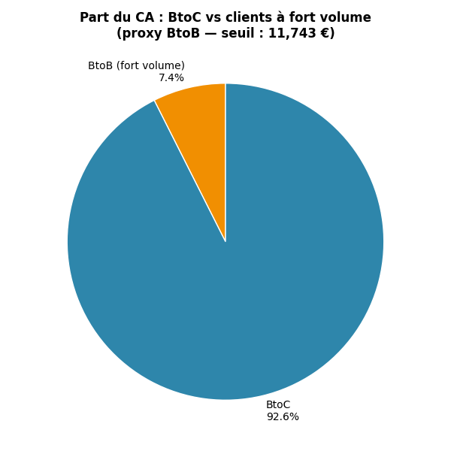
4 clients BtoB = 7,4% du CA total — perdre un seul impacte directement les résultats
4
clients BtoB identifiés
881 k€ générés — 7,4 % du CA total
→ Concentration critique sur très peu de comptes
→ Priorité absolue : suivi dédié + contrats cadres
→ Sécuriser ces comptes avant toute autre action commerciale
8

Slide 9
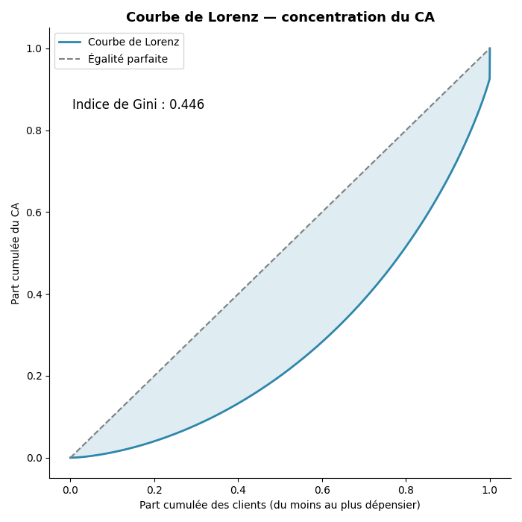
Gini 0,45 — concentration modérée, la base BtoC est saine hors les 4 comptes BtoB
48 %
du CA sur les top 20 % clients
Indice de Gini : 0,446 — concentration modérée
La base BtoC est relativement équilibrée
Le risque de concentration vient des 4 BtoB, pas du BtoC
→ Sécuriser le BtoB sans négliger la valeur diffuse du BtoC
9

Slide 10
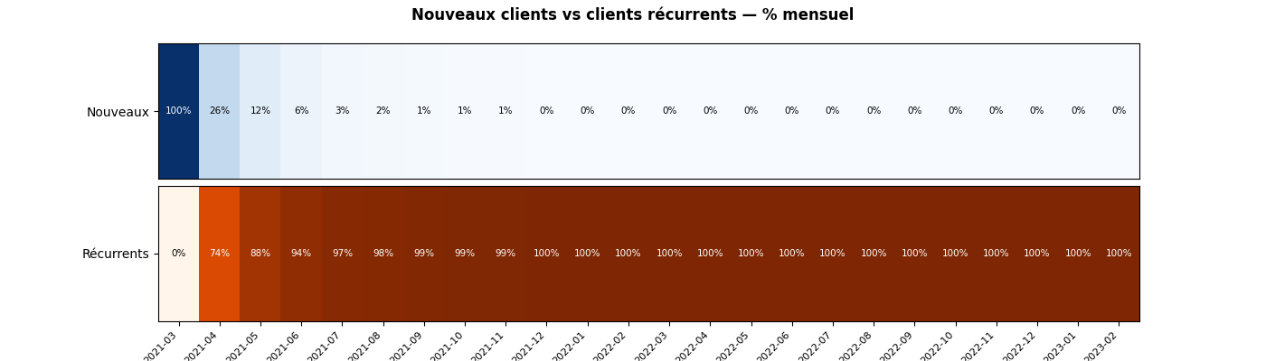
99,7% des clients rachètent — mais la rétention chute dès le 2e mois, J+30 est critique
99,7 %
des clients ont racheté
8 566 clients sur 8 596
Base active et stable sur 2 ans
J+30
fenêtre critique de rétention
Chute forte dès le 2e mois pour toutes les cohortes
→ Déclencher un 2e achat avant J+30 = levier majeur
10

Slide 11
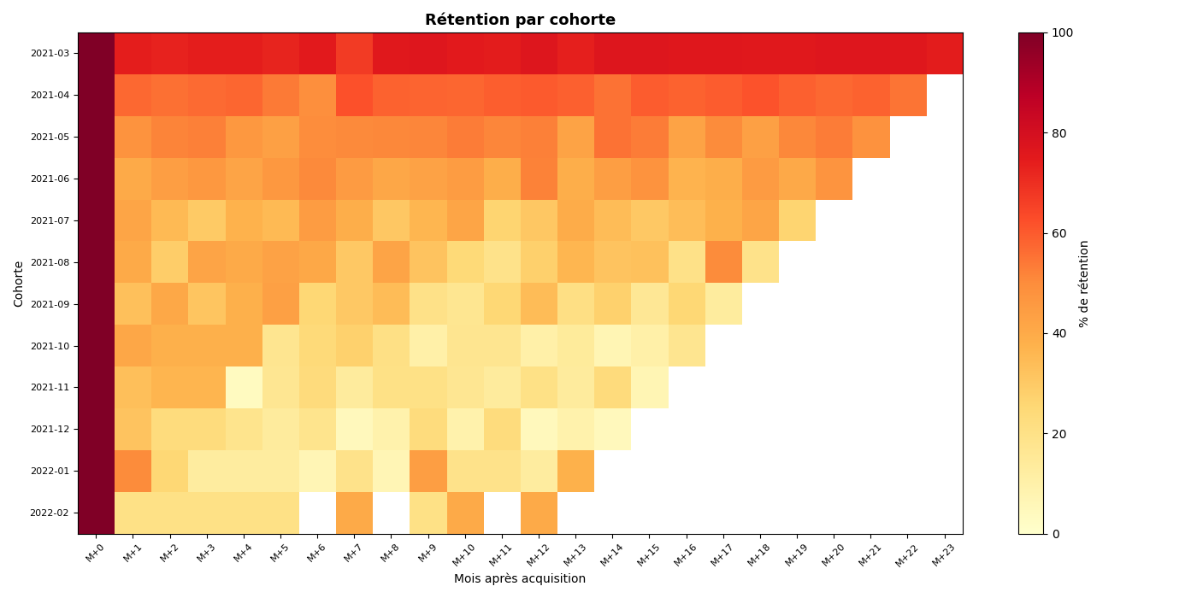
Rétention s'effondre au 2e mois — un 2e achat avant J+30 transforme un one-shot en fidèle
Chute visible sur toutes les cohortes dès le mois 2
Les clients passant le cap du 2e achat restent actifs durablement
→ Email J+7 : recommandation personnalisée
→ Offre J+30 : incitation au 2e achat
→ Ce seul geste peut multiplier la valeur vie client
11

Slide 12
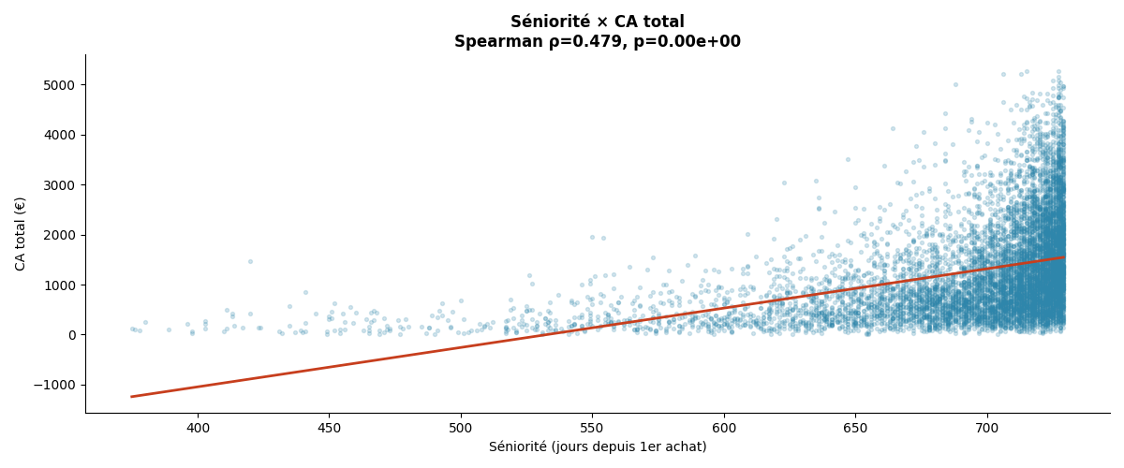
Plus un client est ancien, plus il vaut — fidéliser tôt et longtemps est la meilleure stratégie
ρ = 0,55
ancienneté × fréquence d'achat
Corrélation forte — plus un client est ancien, plus il achète souvent
ρ = 0,48
ancienneté × CA total
La valeur d'un client croît dans le temps
→ Investir dans la durée de la relation est directement rentable
12

Slide 13
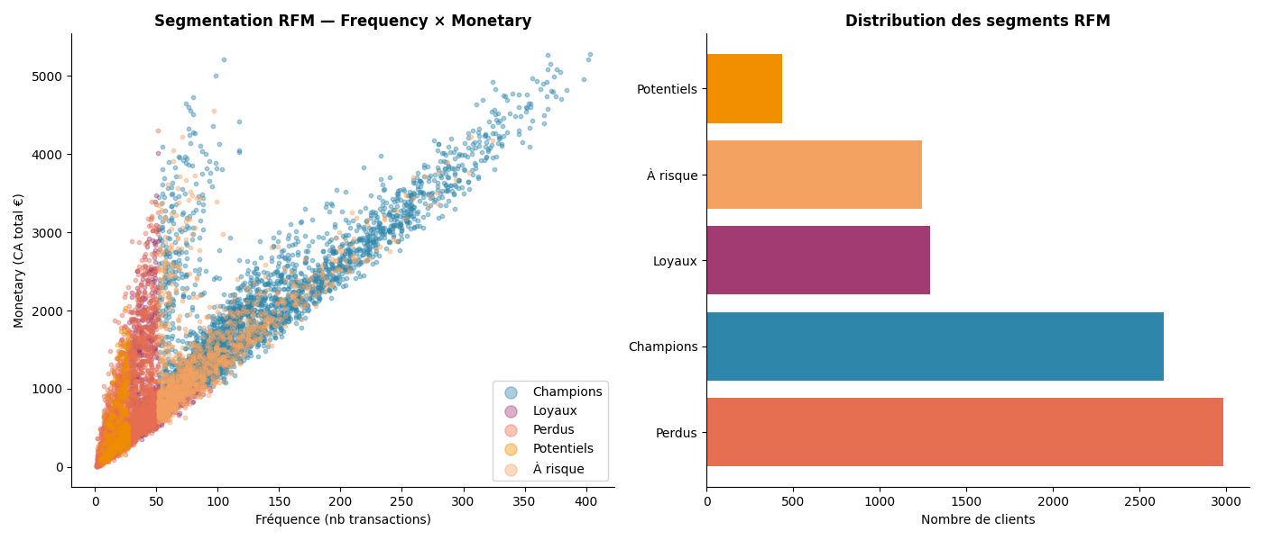
4 segments RFM distincts — les À risque ressemblent aux Champions, les réactiver vite
2 639
Champions — CA moy. 2 189 €
Loyaux (1 291) : 963 € · fidèles, valeur intermédiaire
1 245
clients À risque — CA moy. 1 464 €
Profil quasi identique aux Champions mais en train de partir
→ Cible de réactivation prioritaire — agir avant la bascule définitive
2 985
clients Perdus — 35 % de la base
→ Campagne de reconquête ciblée à fort potentiel de CA
13

Slide 14
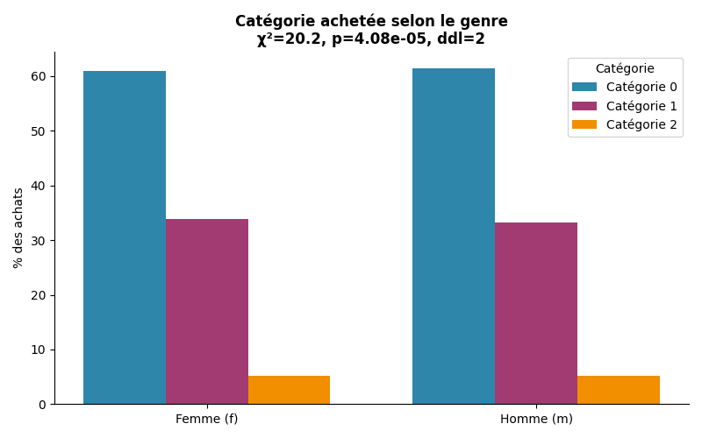
Genre et catégorie : lien trop faible pour segmenter — l'effort ne sera pas rentabilisé
Lien statistiquement réel mais de très petite taille
→ Le genre influence marginalement les préférences d'achat
→ Segmenter par genre seul : trop peu d'impact sur le CA
→ À croiser avec l'âge pour affiner le ciblage éditorial
14

Slide 15
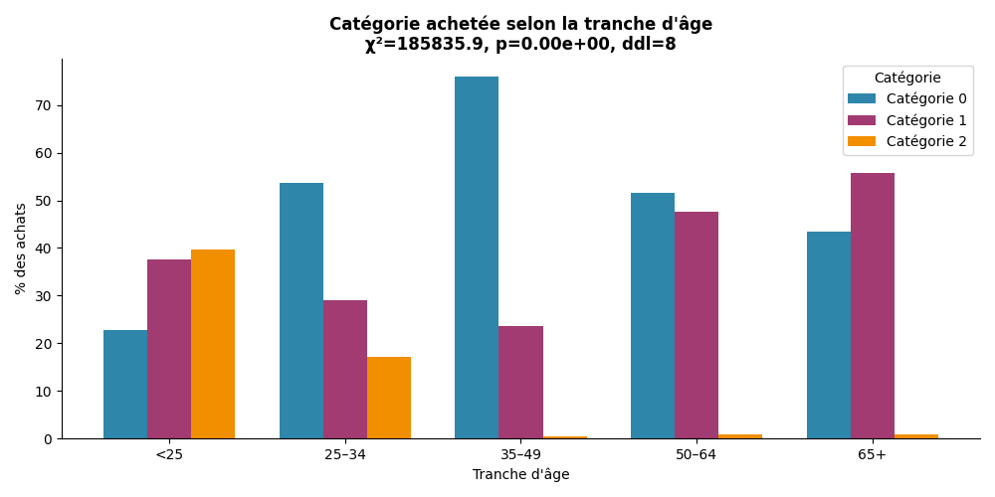
Tranche d'âge et catégorie : lien fort — c'est le seul levier démographique actionnable
Lien statistiquement très fort (V de Cramér élevé)
→ L'âge prédit bien la catégorie achetée
→ Adapter les mises en avant selon la tranche d'âge du client
→ Résultat le plus actionnable des 5 corrélations analysées
→ Ciblage éditorial par âge : pertinent et immédiatement opérationnel
15

Slide 16
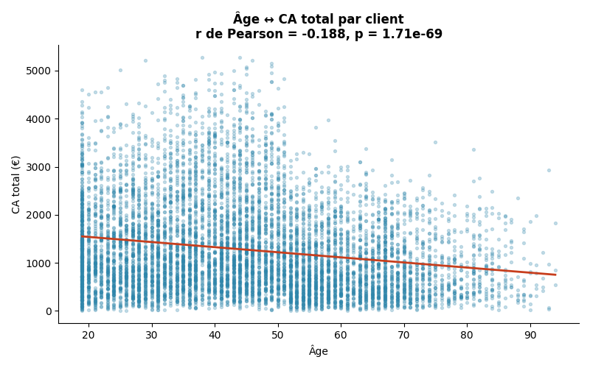
Âge et dépenses totales : légère corrélation négative — l'âge seul n'est pas prédicteur de valeur
−11 €
de CA par année d'âge supplémentaire
r = −0,188 — lien réel mais de faible amplitude
→ L'âge ne suffit pas à prédire la valeur d'un client
→ L'ancienneté est un bien meilleur indicateur (ρ = 0,48)
→ Ne pas cibler par âge pour optimiser la valeur client
16

Slide 17
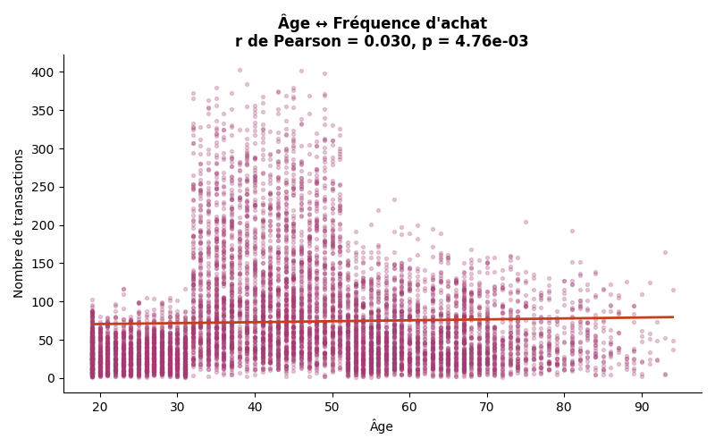
Âge et fréquence : aucun lien — c'est l'ancienneté qui fait revenir, pas l'âge
Aucune relation entre l'âge et la fréquence d'achat
Un client de 25 ans n'achète pas plus souvent qu'un client de 60 ans
→ Ce qui fait revenir un client : son ancienneté, pas son âge
→ Stratégie : fidéliser tôt, entretenir la relation dans la durée
17

Slide 18
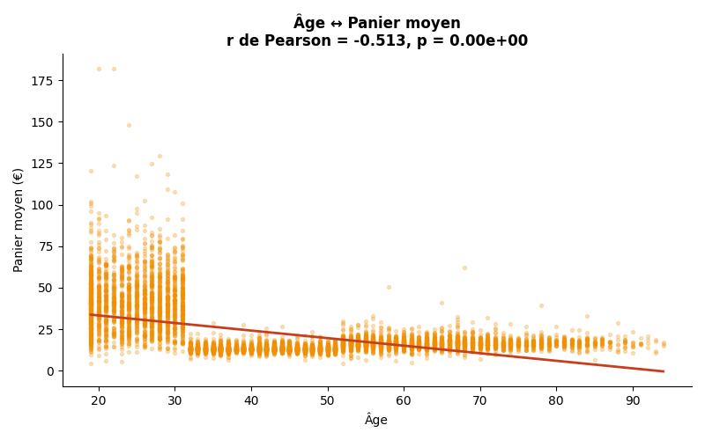
Âge et panier moyen : aucun lien — tous les âges dépensent autant par achat
Aucune relation entre l'âge et le montant par transaction
Résultat cohérent avec les deux corrélations précédentes
Conclusion sur l'âge :
→ Utile pour le ciblage éditorial (quelle catégorie proposer)
→ Pas pertinent pour prédire la valeur ou la fréquence d'achat
18

Slide 19
Synthèse — Ce que les données nous disent
Activité
Clients
Corrélations
Signal fort
→ CA +11,85 M€ sur 2 ans
→ Saisonnalité prévisible et exploitable
→ Pareto 80/20 confirmé sur le catalogue
→ Cat.2 décroche — levier de diversification
→ 99,7 % des clients rachètent
→ 4 clients BtoB = 7,4 % du CA
→ Rétention chute dès J+30
→ Valeur client croît avec ancienneté
→ Âge → fort prédicteur de catégorie
→ Genre → effet trop faible pour segmenter
→ Âge → effet faible sur le CA total
→ Fréquence portée par l'ancienneté
→ La valeur = durée de la relation, pas l'âge
→ Faire revenir avant J+30 = levier n°1
→ Cibler par âge pour l'offre éditoriale
→ Sécuriser les 4 comptes BtoB en urgence
19

Slide 20
5 actions prioritaires pour les 6 prochains mois
1 — Sécuriser le BtoB
2 — Déclencher le 2e achat < J+30
3 — Rationaliser le catalogue
4 — Cibler par tranche d'âge
5 — Réactiver À risque + Perdus
7,4 % du CA sur 4 comptes → Suivi dédié + contrats cadres
Email J+7 + offre J+30 → Transformer chaque one-shot en fidèle
Focus 20 % des références motrices → Pareto 80/20 confirmé
Adapter les mises en avant éditoriales → Seul levier démographique fort
4 230 clients · CA moyen À risque : 1 464 € → Campagne RFM ciblée
20

